Slide 1
3. Κοινωνική Οργάνωση και Κοινωνική Μεταβολή
3.2 Ο κοινωνικοσ ρολοσ 3.3 Οι κοινωνικοι κανονεσ

Slide 2
Τι είναι ο κοινωνικός ρόλος;
Η συμπεριφορά που οφείλει να έχει το άτομο, επειδή κατέχει μια θέση σε μια κοινωνική ομάδα, προσδιορίζει τον κοινωνικό του ρόλο.

Slide 3
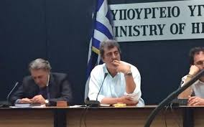
Υπάρχει κάποιο λάθος;

Slide 4


Κοινωνικός Ρόλος: Εκπαιδευτικός

Slide 5
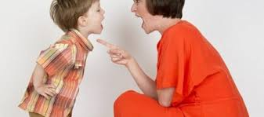
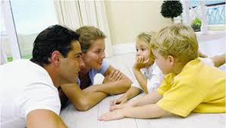
Κοινωνικός Ρόλος: Γονέας

Slide 6
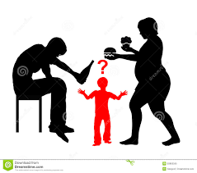
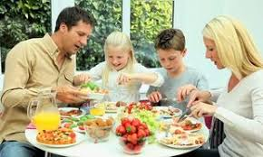
Κοινωνικός Ρόλος: Γονέας

Slide 7
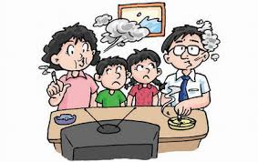
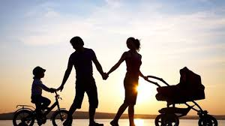
Κοινωνικός Ρόλος: Γονέας

Slide 8

Κοινωνικός Ρόλος: Μαθητής

Slide 9
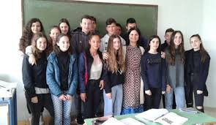
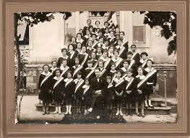
Οι κοινωνικοί ρόλοι προσδιορίζονται από συγκεκριμένους κοινωνικούς κανόνες
Οι παραδοσιακές κοινωνίες αφήνουν λιγότερα περιθώρια προσωπικής επιλογής στους τρόπους συμπεριφοράς
Οι σύγχρονες κοινωνίες επιτρέπουν μεγαλύτερη ευελιξία

Slide 10

Σύγκρουση Ρόλων
Συχνά, οι υποχρεώσεις που συνεπάγεται ένας ρόλος έρχονται σε σύγκρουση με τις υποχρεώσεις ενός άλλου. Το φαινόμενο αυτό ονομάζεται σύγκρουση ρόλων.

Slide 11
Κοινωνικές Αξίες - Κοινωνικούς Κανόνες
Όλες οι κοινωνίες έχουν κάποια ιδεώδη, κάποιες κοινωνικές αξίες και οι συμπεριφορές των μελών τους πρέπει να είναι σύμφωνες με αυτές.
Αυτές οι αξίες εκφράζονται με τους κοινωνικούς κανόνες.

Slide 12
Είδη κοινωνικών κανόνων
Γενικοί - Ειδικοί
Αυστηροί - Ελαστικοί ή Χαλαροί
Τυπικοί - Άτυποι

Slide 13
Άσκηση Βιβλίου
Α' Στήλη
Β' Στήλη
1. απαγόρευση κλοπής
2. κανόνες κυκλοφορίας
3. δώρα μεταξύ συγγενών
4. στρατιωτική στολή
5. απουσίες μαθητών
6. καθημερινή ενδυμασία
α. αυστηρός κανόνας
β. ελαστικός κανόνας
γ. γενικός κανόνας
δ. ειδικός κανόνας
ε. τυπικός κανόνας
στ. άτυπος κανόνας

